Slide 1

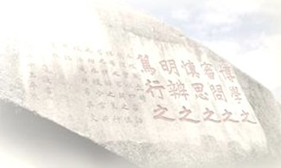

二

Slide 2
学习目标
1、电流的形成及电流的方向
2、电路的构成（电源、用电器、导线、开关）
3、记住常用的元件的符号
4、重点：由实物图画电路图，
由电路图画实物图。

Slide 3
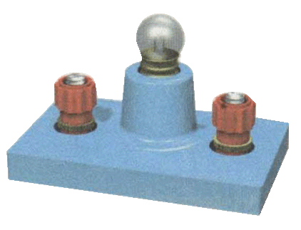
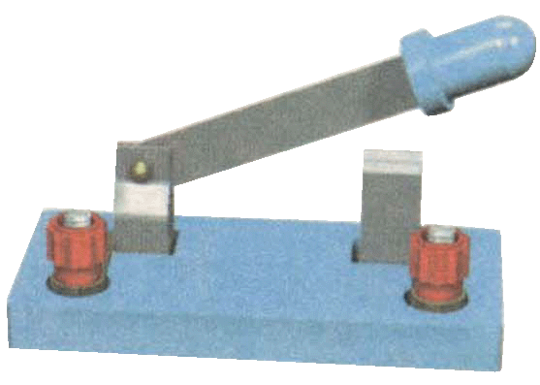
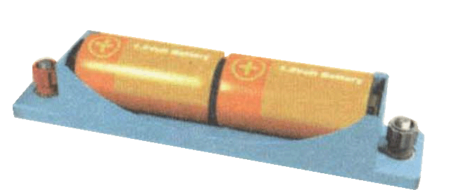
演示实验：怎样连接，可以控制灯泡？

Slide 4
学生讨论
这样连接对吗？
短路

Slide 5
学生讨论
断路
这样连接对吗？

Slide 6
学生讨论
当开关闭合时:通路
正确连接方法
[思考并小结]：怎样正确连接电路？此时电流是怎样形成的？

Slide 7
自学指导一
齐读课文101-102页
回答：1、电流是怎样形成的？电流的方向是怎样规定的？金属导体中电流的方向与自由电子的运动方向有什么关系？
2、电路的构成

Slide 8
正确连接电路时应注意的问题：
①不能短路
②连接电路时开关应断开
③检查连接无误后方可闭合开关

Slide 9
一、电流：
1、电荷的定向移动形成电流.
有电源
2、电流产生条件
电路闭合

Slide 10
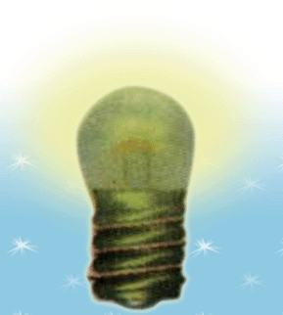
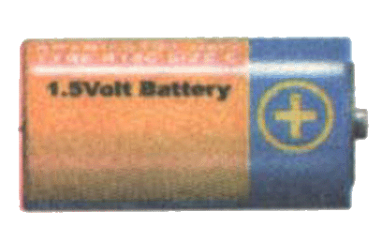
3、电流的方向
正极 用电器 负极
规定正电荷的定向移动方向为电流的方向.

Slide 11
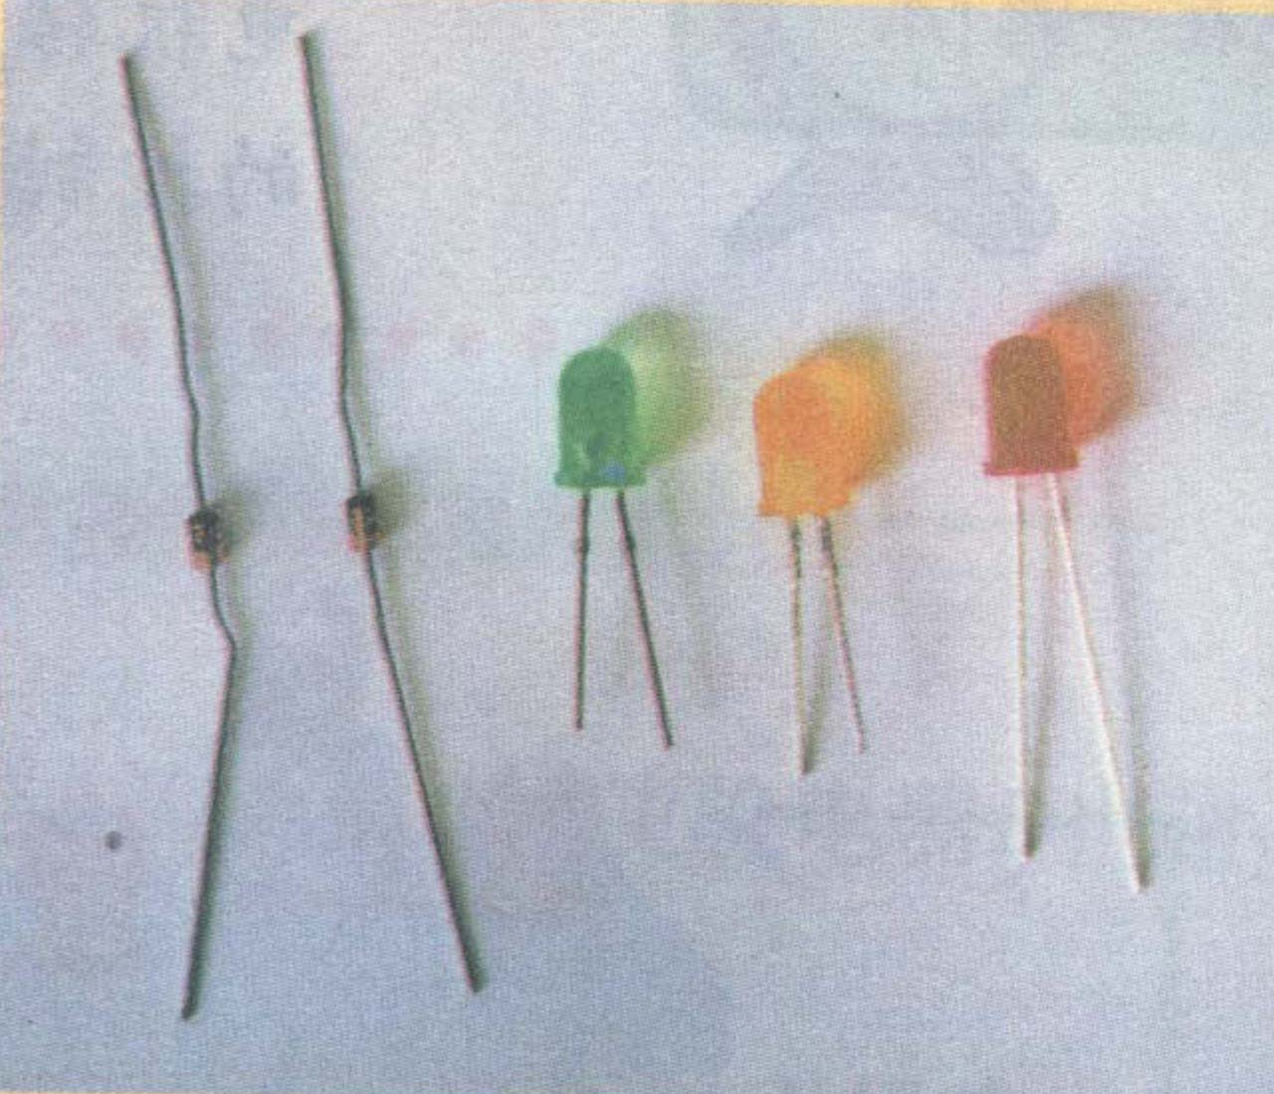
半导体二极管

Slide 12
二、电路的构成：
1、构成一个完整电路的条件是什么？
控制电路通断
电源、用电器、导线、开关
2、产生持续电流的条件：
电源、电路闭合。

Slide 13
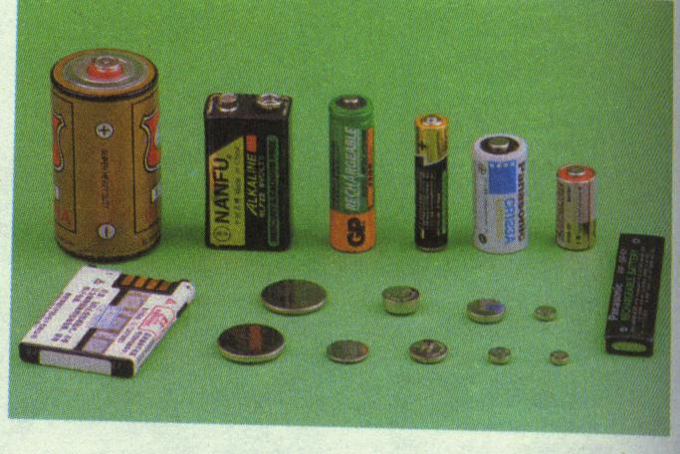
电源及其能量转化
电源的能量转化——
各种形式的能转化为电能
提供电能

Slide 14
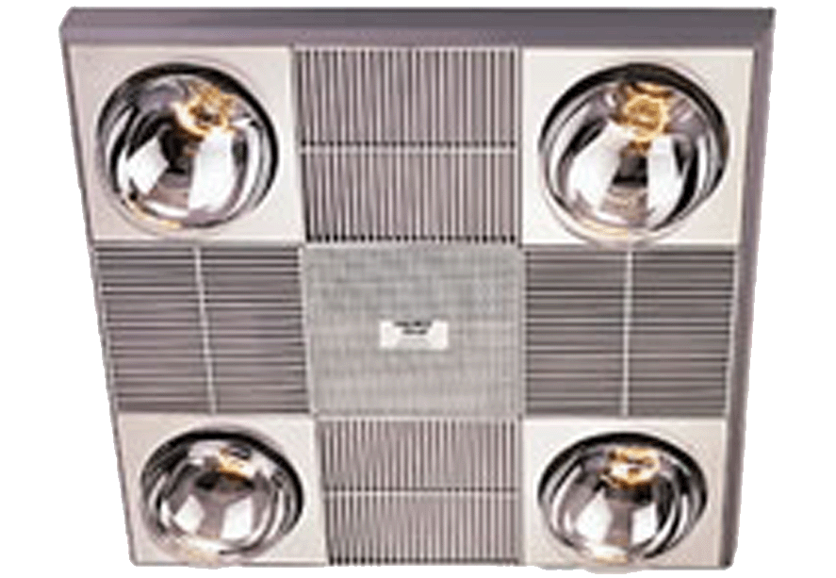
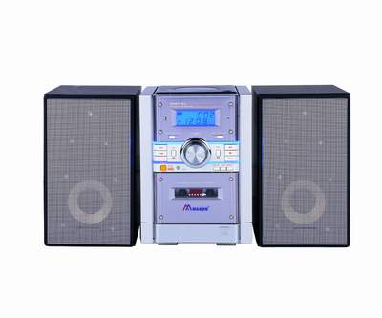
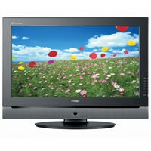
各种用电器
消耗电能
用电器的能量转化——电能转化为各种形式的能

Slide 15
自学指导二（5分钟）
阅读课文，默写电路元件符号。

Slide 16
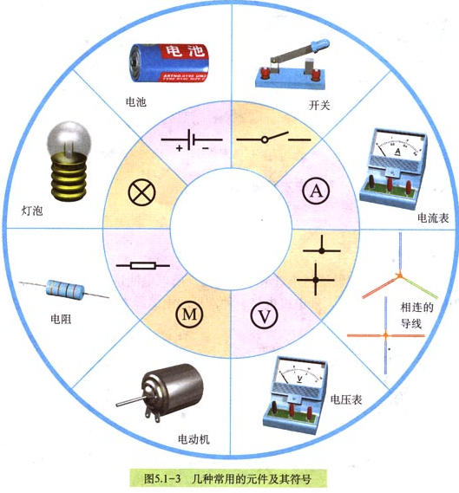
三、电路图：
我们用符号来表示物体将电路画出来的就是电路图。

Slide 17
＋
电池
电灯泡
相交不相连的导线
相交并且相连的导线

Slide 18



画电路图的要求
元件位置安排要适当，分布要均匀
这样画好吗
实物连线图
电路图

Slide 19
画电路图的要求
元件位置安排要适当，分布要均匀,
元件不要画在拐角处。
这样画怎么样

Slide 20
画电路图的要求
整个电路图最好呈长方形，有棱有角，导线要横平竖直。
这样呢

Slide 21
画电路图的要求
元件位置安排要适当，分布要均匀，元件不要画在拐角处。整个电路图最好呈长方形，有棱有角，导线要横平竖直。

Slide 22
1、根据实物图画出电路图
- +
实物图
电路图

Slide 23
根据实物画电路图的方法
1、先画电源
2、从电源的正极出发，根据实物的依次将各个元件用相应的符号画出。中间用线段连接。
3、如遇到有分叉，则从分叉点分别沿分叉顺次画。直画到电源的负极。
4、简化并检查。

Slide 24
相应训练
《学考精练》69页，3、4题
由实物图画电路图
由电路图画实物图

Slide 25


3、画出下面左图的电路图。

Slide 26
实
物
图
电
路
图
L₂
L₁
L₂
L₁

Slide 27

同步练习
1、下图所示各电路元件为电路提供电能的是 ，消耗 电能的是 。
C
A、B、D
A
B
M
C
D

Slide 28
C
2、下面正确的电路图是（ ）。
A
B
C
D

Slide 29

四、电路的三种状态
开路 (断路)
断开的电路（断开指断开开关、导线松脱、电灯等烧坏……等）
电路中无电流

Slide 30
短路
直接把导线接在电源两极。
电路会有极大的电流，可能把电源烧坏，这种情况是不允许的。

Slide 31

通路
接通的电路
电路中有电流,用电器正常工件。

Slide 32
▲总结：电路图的三种状态：
通路：开关闭合、处处连通的电路
断路：也叫开路，开关断开，或在某处断开的电路。
短路：不经过用电器而直接跟电源两极相连的电路，短路时会损坏电源和导线。

Slide 33
短路
通路
断路

Slide 34
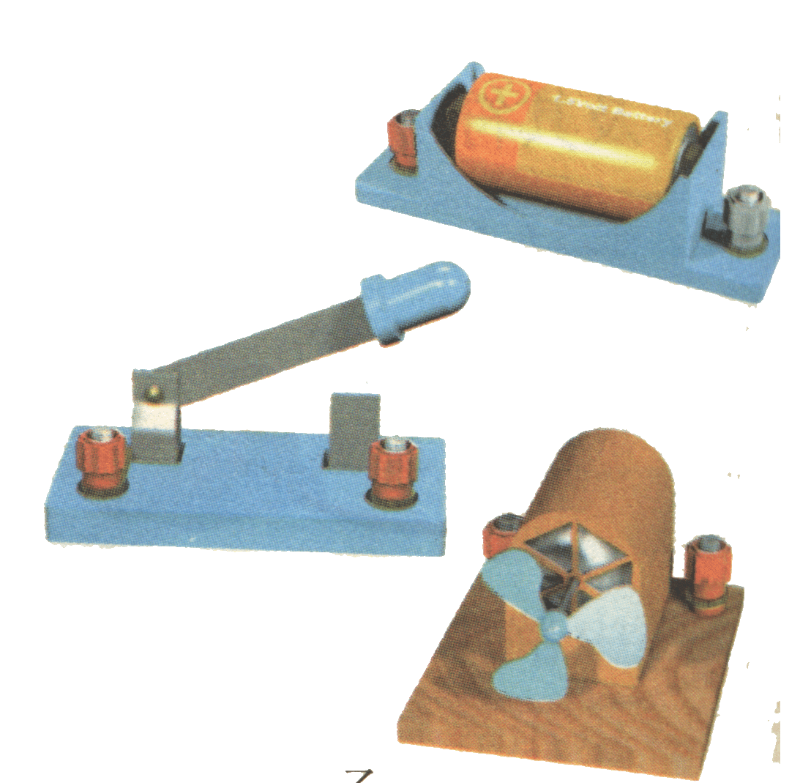
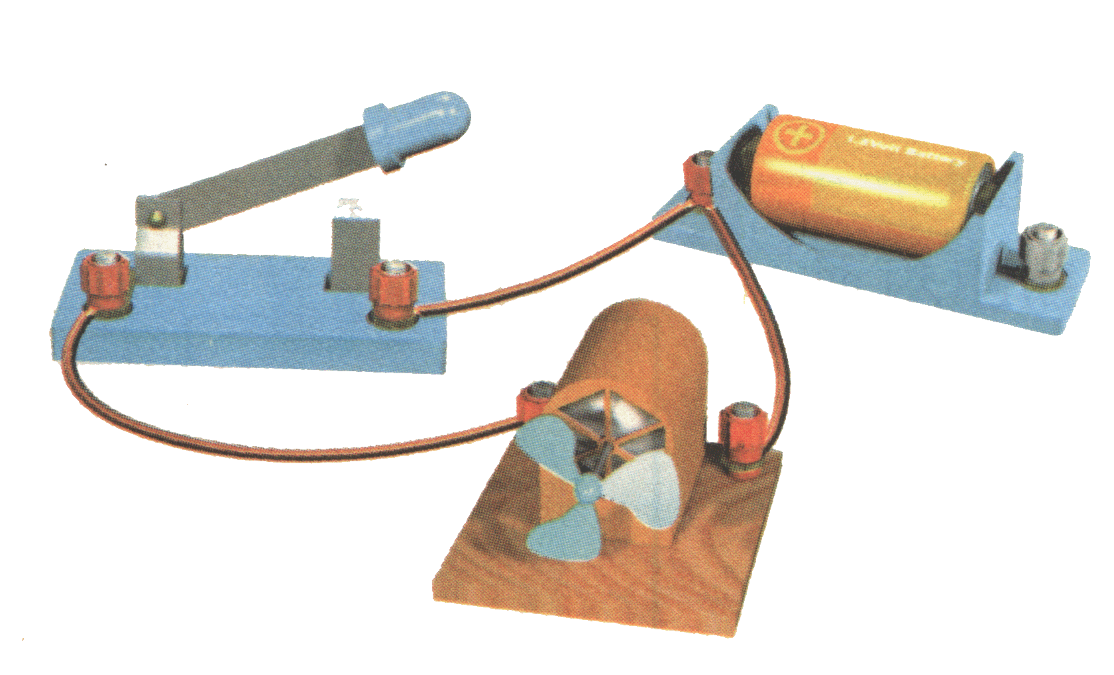
想想议议:
[思考]：如图连接电路时，电动机会转动吗？ 怎样正确连接电路？

Slide 35
试一试
D
1.下列电路完整无缺的是（ ）
（A）
（B） （C） （D）

Slide 36
2.如图所示，若断开开关S₂ 、闭合开关S₁ ，则电路是（ ）路；若只闭合开关S₂ ，则电路是（ ）路；若断开开关S ₁ 、S₂ ,则电路是（ ）路。
通
短
开
S₁
S₂

Slide 37
堂清测试

Slide 38
教学反思
一、对简单的电路连接及画电路图，采用先让学生探索，教师再纠错的教学方法，能起以下几方面作用：
1.能充分曝露学生学习上的问题，使教学更有针对性；
2.不约束学生的思维，适合中学生好表现的年龄特点，有助于激发学生的求知欲，培养终身探索的兴趣；
3.避免学生以为学生内容简单而掉以轻心；
4.让学生在探索并解决问题过程中，体味成功的快乐。
二、让学生寻找生活中的电路元件，使学生充分体现物理源于生活，用于生活。
三、让学生了解生活中的简单电路，帮助学生了解生活中的物理学道理，有助于学生活用所学知识，对培养学生的兴趣及创造性思维很有帮助。

Slide 39
